Slide 1

Reino Vegetal
¡Bienvenidos al mundo de las plantas!

Slide 2
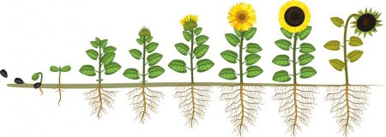
Las plantas :
son seres vivos que nacen, crecen, se reproducen y mueren

Slide 3
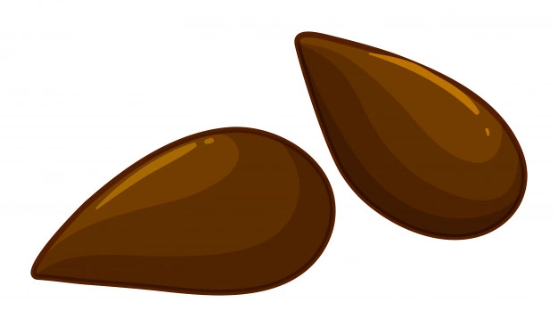
Ciclo de vida de una planta
Semilla :
Es el comienzo de una nueva planta.

Slide 4
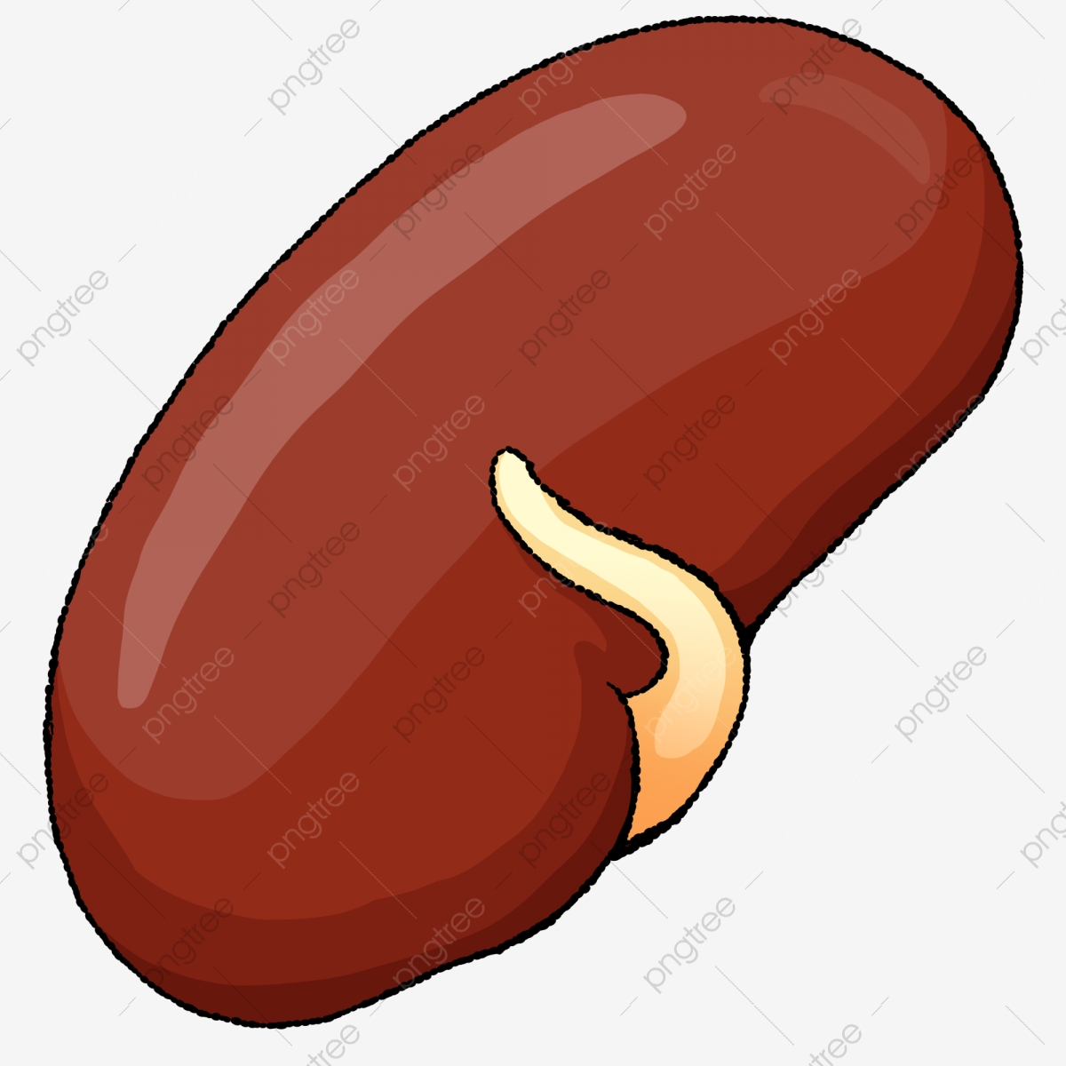
Ciclo de vida de una planta
Germinación:
A la semilla le comienzan a salir raices

Slide 5
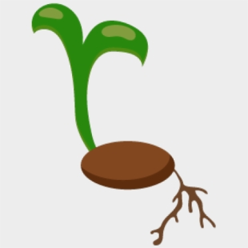
Ciclo de vida de una planta
Raíz:
Su función es absorber agua y minerales de la tierra
Tallo:
Sostiene la planta y transporta los minerales

Slide 6
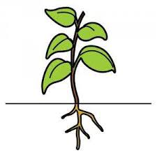
Ciclo de vida de una planta
Hojas:
Es por donde respira la planta y en ellas elaboran su alimento.

Slide 7
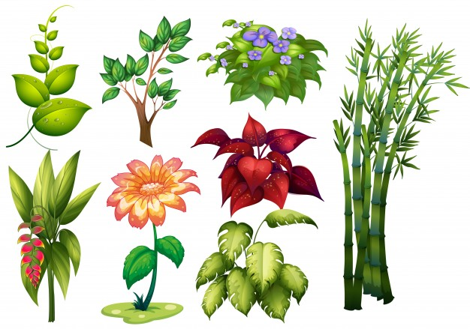
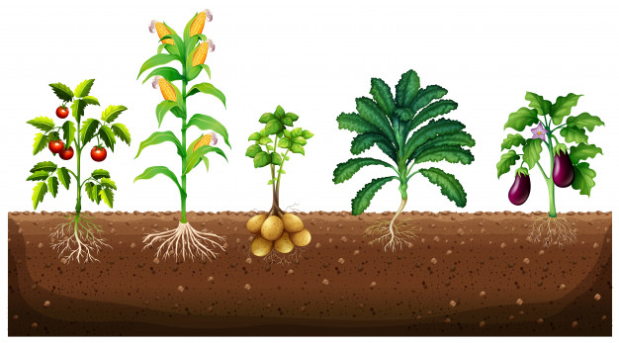
Existen diversos tipos:
Algunas nos entregan flores y otras alimentos como frutas y verduras.

Slide 8
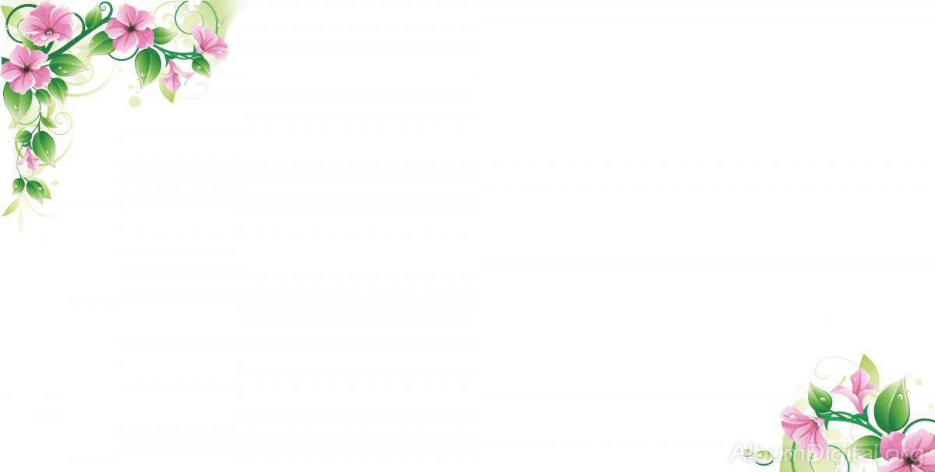
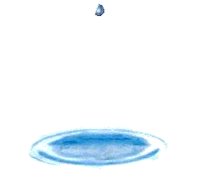
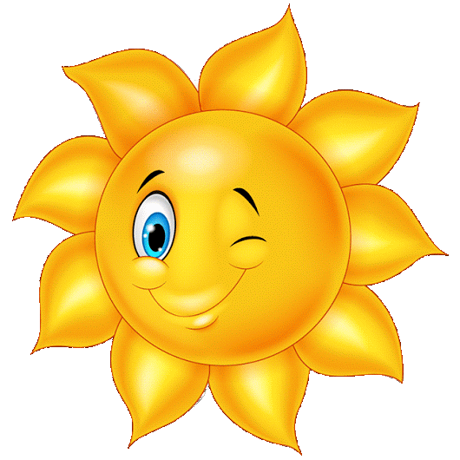
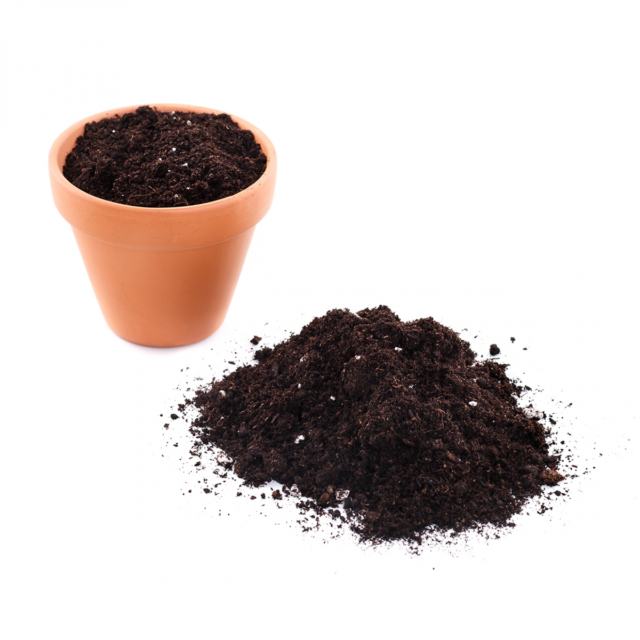

¿Que necesitan las plantas para crecer?
Sol.
Agua.
Tierra.
Aire.

Slide 9

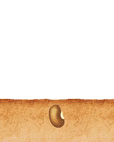

Slide 10
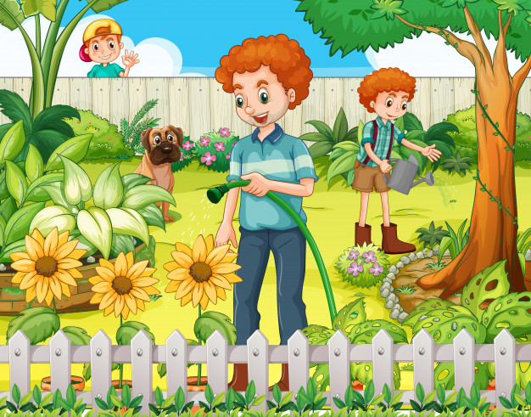
Siempre debes cuidar las plantas y árboles, son necesarios para limpiar el aire que respiramos

Slide 11
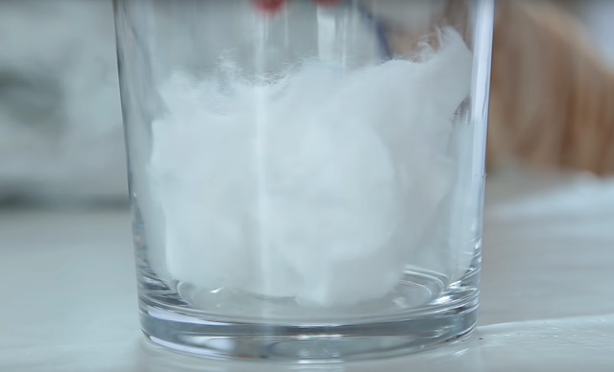
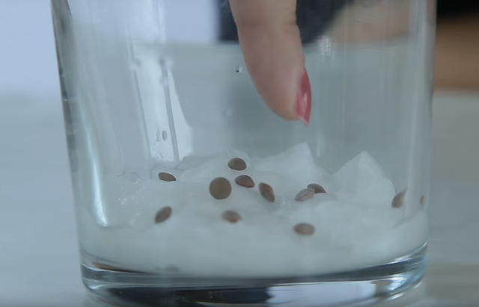
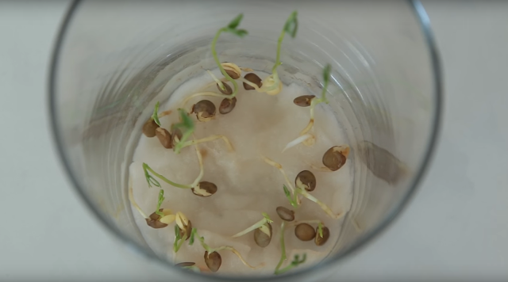
Experimento:
Materiales:
Vaso de cristal
Algodón
Agua
Lentejas o porotos

Slide 12
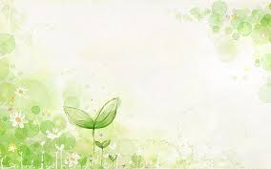
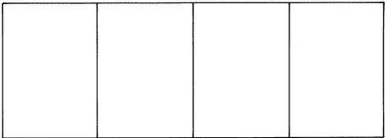
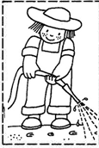
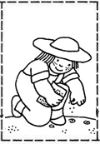
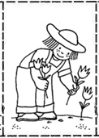
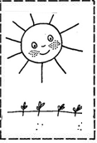
Es hora de trabajar!

Slide 13
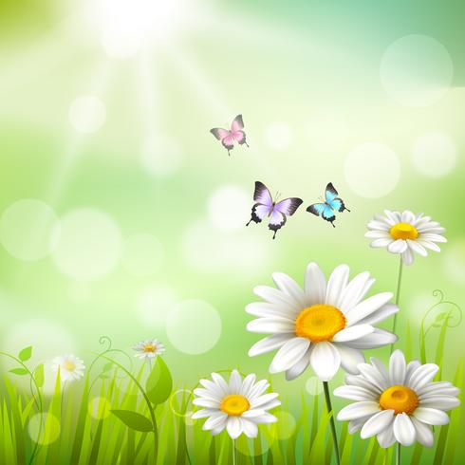
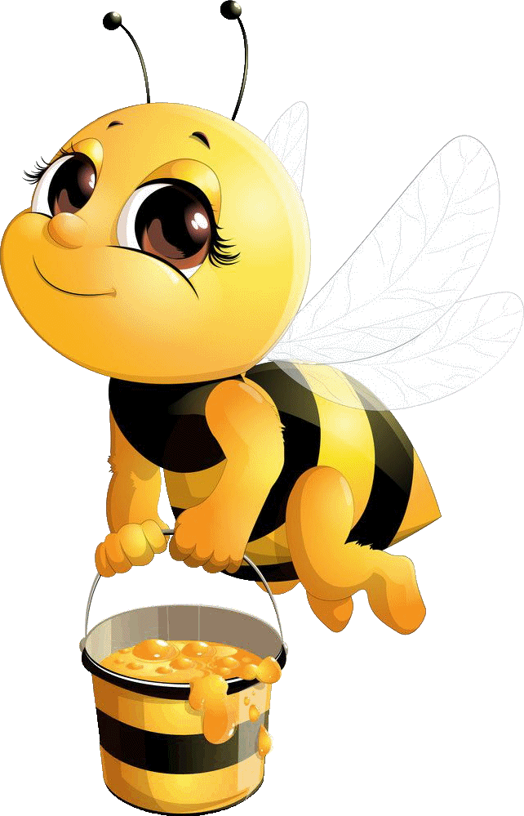
Buen trabajo!

